Slide 1
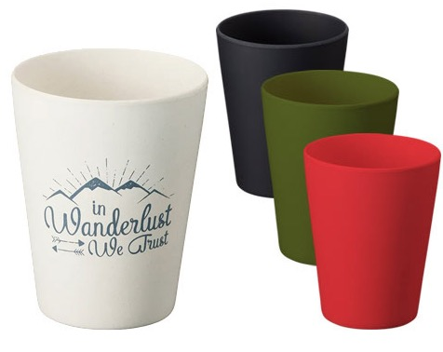
【提案書】
バンブータンブラー 280ml
特徴
軽くて割れにくいバンブー素材を使ったシンプルな280mlタンブラーです。マットな質感はどんな名入れデザインとも相性が良いため、様々なイベントやキャンペーンの販促用におすすめです！
納期
納期スペース
仕様
素 材：バンブーファイバー、コーンパウダー、メラミン 他
サイズ：φ78×94mm
容 量：280ml
機 能：本体耐熱温度90℃
付属品：取説付(紙箱面)
備 考：レッド・ブラック・カーキ・ホワイト
食品衛生検査済
お見積
お見積りスペース

